Slide 1
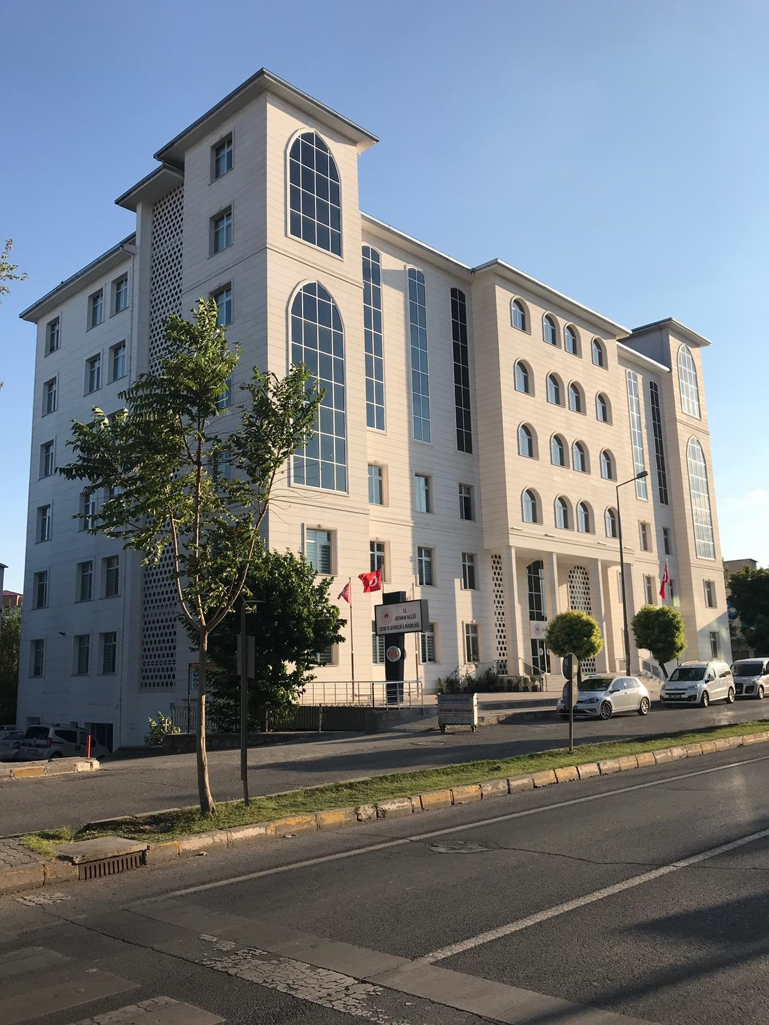
T.C.
ADIYAMAN VALİLİĞİ
ÇEVRE VE ŞEHİRÇİLİK İL MÜDÜRLÜĞÜ

Slide 2
ADIYMAN ÇEVRE VE ŞEHİRCİLİK İL MÜDÜRLÜĞÜ PERSONEL DURUM ÇİZELGESİ
 | UNVANI VEYA KADROSU | MEVCUT KADRO ADEDİ | İHTİYAÇ DUYULAN KADRO ADEDİ
 | MÜDÜR | 1 (Vekaleten)
 | MÜDÜR YARDIMCISI | 2 ( Vekaleten )
 | ŞUBE MÜDÜRÜ | Asil = 6 Vekil = 3 Toplam = 9
 | ŞEF | 3
 | İNŞAAT MÜHENDİSİ | 7 | 8
 | İNŞAAT MÜHENDİSİ | 2 (2 İnş.Müh. 4/B Söz. Pers)
 | MAKİNE MÜHENDİSİ | 2 | 5
 | ELEKTRİK MÜHENDİSİ | 1 | 4
 | ELEKTRİK – ELEKTRONİK MÜHENDİSİ | 3
 | HARİTA MÜHENDİSİ | 3 | 3
 | JEOLOJİ MÜHENDİSİ | 2 (1 Jeo. Müh. 1 Söz. Pers.)
 | JEOFİZİK MÜHENDİSİ | 1
 | KİMYA MÜHENDİSİ | -
 | ÇEVRE MÜHENDİSİ | 5 | 6
 | MİMAR | 6
 | PEYZAJ MİMARI | -
 | ŞEHİR PLANCI | 3
 | KİMYAGER | 1
 | AVUKAT | - | 1

Slide 3
 | UNVANI VEYA KADROSU | MEVCUT KADRO ADEDİ | İHTİYAÇ DUYULAN KADRO ADEDİ
 | BİLGİSAYAR İŞLETMENİ | 1 | 1
 | İNŞAAT TEKNİKERİ | 10
 | MAKİNE TEKNİKERİ | 8
 | ELEKTRİK TEKNİKERİ | 8
 | HARİTA TEKNİKERİ | 2
 | TEKNİSYEN | 10
 | SİVİL SAVUNMA UZMANI | -
 | MEMUR | 13 | 6
 | AYNİYAT SAYMANI | 1
 | SEKRETER | -
 | ANBAR MEMURU | 0
 | VERİ HAZIRLAMA KONTROL İŞLETMENİ | 30 | 11
 | HİZMETLİ | 2 | 3
 | ŞOFÖR (4 Adet 4/B Daimi İşçi) | 5 | 4
 | BEKÇİ | 1 | 3
 | KALORİFERCİ | 1
 | KORUMA VE GÜVENLİK GÖREVLİSİ | -
 | İŞÇİ | 6
 | 4/B İdari Büro ve İdari Destek Görevlisi | 7
 | GENEL TOPLAM | 155 | 55

Slide 4

YÜRÜTÜLEN ÇALIŞMALAR
ÇEVRE YÖNETİMİ VE ÇEVRE DENETİMİNDEN SORUMLU ŞUBE MÜDÜRLÜĞÜ
YILLAR | 2017 | 2018 | 2019
YAPILAN DENETİM SAYISI | 654 | 566 | 444
KESİLEN İDARİ PARA CEZASI | 282.647,884 TL | 535.017,46 TL | 99.911,57 TL
ŞARTLI NAKDİ YARDIM MİKTARI | 285.284,60 TL | 0 TL | 2.363.128,01 TL
ÇEVRE EĞİTİMİ | 15 | 20 | 13
ENDÜSTRİYEL ATIK YÖNETİM PLANI ONAYI | 10 | 24 | 8
BERTARAF EDİLEN ATIK MİKTARI (TEHLİKELİ ATIK,ATIK YAĞ,TIBBİ ATIK,BİTKİSEL ATIK,SONDAJ ÇAMURU V.B.) | 3.076.752 Kg | 3.114.254 Kg | 7.756.475 Kg

Slide 5
YÜRÜTÜLEN ÇALIŞMALAR-SU KİRLİLİĞİ
İlimiz 23 belediyeden oluşmakta olup, Adıyaman Merkez ve Gölbaşı İlçesinde Atıksu Arıtma Tesisi bulunmaktadır. Diğer Belediyelere ait Atıksu Arıtma Tesisi bulunmamaktadır. Ayrıca Adıyaman Merkez Organize Sanayi Bölgesine ait Atıksu Arıtma Tesisi bulunmaktadır.

Slide 6
YÜRÜTÜLEN ÇALIŞMALAR-ATIKLAR
ATIK CİNSİ | MİKTAR(KG) 2019 YILI
TIBBİ ATIK+PATOLOJİK ATIK | 300000
ATIK AKÜ | 257426
BİTKİSEL YAĞLAR | 6371
ÖTL
ATIK YAĞLAR | 33207
TEHLİKELİ ATIK | 7.159.471
ATIK PİL
TOPLAM | 7.756.475 kg
%3,8
%92,30-Tehlikeli Atık

Slide 7
YÜRÜTÜLEN ÇALIŞMALAR-KATI ATIKLAR
İlimizde atıklar (çöpler) ilgili belediyeler tarafından toplanarak düzensiz (vahşi) depo alanlarında bertaraf edilmektedir.
Adıyaman Belediyeler Birliği tarafından İlimiz Kayaönü köyü civarında Katı Atık Düzenli Depolama sahası inşaatı başlatılmış olup,(İhale bedeli 11 milyon TL, yaklaşık 5 milyon TL Bakanlığımız tarafından şartlı Nakdi Yardım yapılmıştır.) tesis Belediye ile yüklenici arasındaki mahkeme süreci nedeni ile tamamlanamamıştır.
Ayrıca Civar köylüler tarafından ÇED Olumlu kararı mahkemeye verilmiş olup mahkemece söz konusu karar iptal edilmiştir.

Slide 8
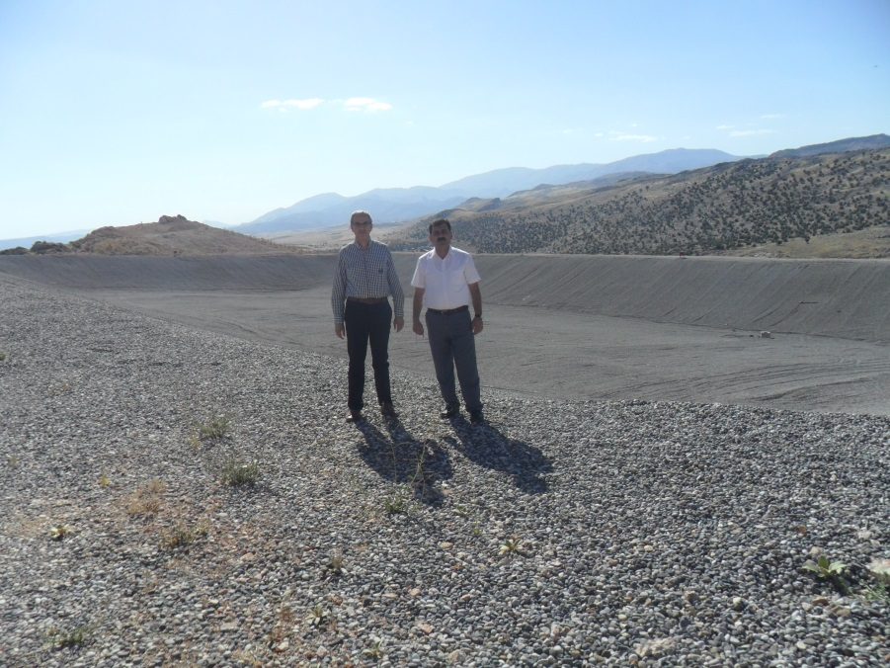
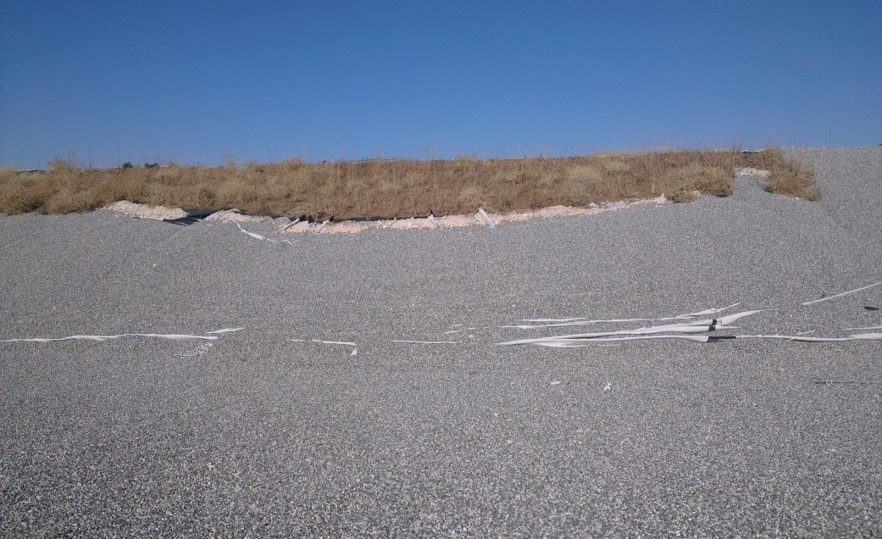
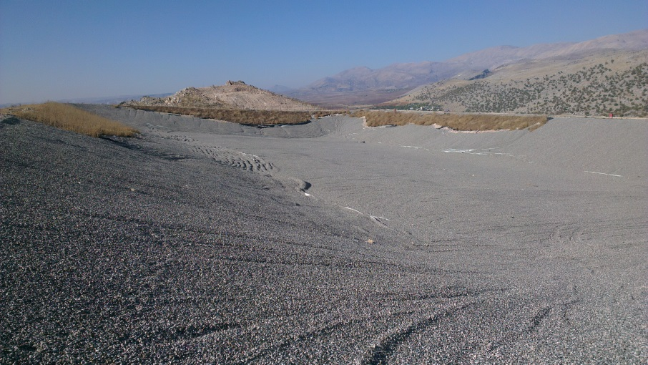
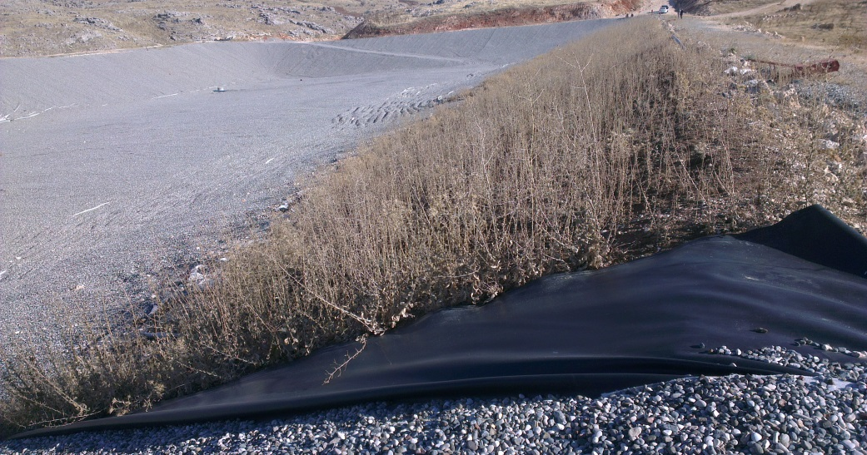
YÜRÜTÜLEN ÇALIŞMALAR-KATI ATIKLAR

Slide 9
SON 7 YILA AİT PARTİKÜL MADDE KIŞ ORTALAMALARI (µg/m³)
YILLAR | 2012 | 2013 | 2014 | 2015 | 2016 | 2017 | 2018 | 2019
EKİM | 65 | 72 | 68 | 55 | 50 | 46 | 48 | 48*
KASIM | 108 | 113 | 100 | 81 | 54 | 92 | 73* | 56
ARALIK | 148 | 109 | 83 | 75 | 78 | 50 | 109* | 37
OCAK | 81 | 88 | 89 | 83 | 60 | 58 | 66 | 42
ŞUBAT | 86 | 76 | 88 | 65 | 69 | 59 | 65 | 31
MART | 58 | 70 | 66 | 51 | 58 | 39 | 61 | 23
ORTALAMA | 91 | 88 | 82 | 68 | 61 | 57 | 70 | 40
SINIR DEĞER | 134 | 112 | 90
Son 7 yıla ait Partikül Madde 10 Kış Dönemi verilerine bakıldığı zaman kirlilik yönünden azalma olduğu görülmektedir.
KAYNAK: http://www.havaizleme.gov.tr/Default.ltr.aspx

Slide 10
YÜRÜTÜLEN ÇALIŞMALAR-HAVA KİRLİLİĞİ
Son 7 yıla ait Partikül Madde 10 Kış Dönemi verilerine bakıldığı zaman kirlilik yönünden azalma olduğu görülmektedir.
(µg/m³)

Slide 11
SON 10 YILA AİT PARTİKÜL MADDE VE SO2 ORTALAMALARI (µg/m³)
YILLAR | PM10 | PM10 SINIR DEĞER | SO2 | SO2 SINIR DEĞER
2009 | 84 | 150 | 7 | 60
2010 | 91 | 132 | 8 | 52
2011 | 80 | 114 | 11 | 44
2012 | 72 | 96 | 8 | 36
2013 | 69 | 78 | 10 | 28
2014 | 70 | 60 | 5 | 20
2015 | 53 | 56 | 12 | 20
2016 | 51 | 52 | 10 | 20
2017 | 49 | 48 | 4 | 20
2018 | 47 | 44 | 8 | 20
Yıllara göre Partikül Madde 10 değerinde azalma olduğu ve sınır değerin sağlandığı
görülmektedir.
KAYNAK: http://www.havaizleme.gov.tr/Default.ltr.aspx

Slide 12
YÜRÜTÜLEN ÇALIŞMALAR-HAVA KİRLİLİĞİ
Son 10 yıla ait Partikül Madde 10 ve Kükürtdioksit (SO2) verilerine bakıldığı zaman sınır değerlerin hemen hemen tutturulduğu görülmektedir.
(µg/m³)

Slide 13

YÜRÜTÜLEN ÇALIŞMALAR-ŞİKAYETLER
Müdürlüğümüze ALO 181,CİMER,AÇIK KAPI v.b. yollarla ulaşan talep ve şikayetler süreleri içerisinde cevaplanmaktadır. (Maden Ocakları, ÇED, Gürültü,Su, Hava, Atık v.b. Denetimleri yapılmaktadır.)
Yıl | Denetim Sayısı | Ceza Miktarı (TL)
2012 | 217 | 65.878,05
2013 | 169 | 525.324,84
2014 | 531 | 422.986,16
2015 | 662 | 144.796,03
2016 | 625 | 323.659,93
2017 | 654 | 282.848,48
2018 | 566 | 535.017,46
2019 | 444 | 99.911,57

Slide 14
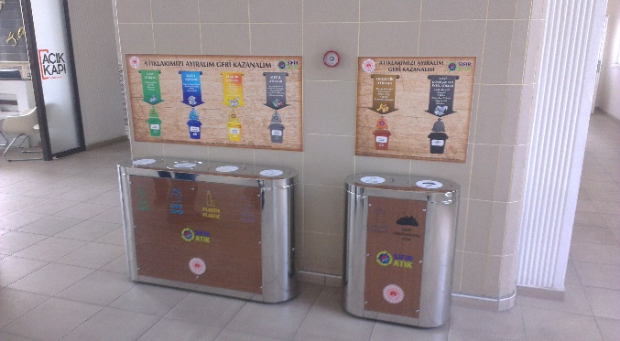
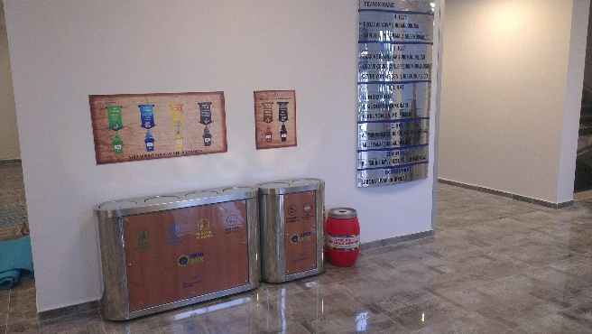
PROJESİ
Sıfır Atık Projesi kapsamında Bakanlığımız ve Valilik Makamının talimatlarıyla İlimizde proje hayata geçirilmiştir. Başta Valilik binası olmak üzere birçok kamu kurum ve kuruluşunda atıklar kaynağında ayrı olarak toplanmaktadır.
Resim: Valilik Hizmet Binası Resim: Çevre ve Şehircilik İl Müdürlüğü

Slide 15
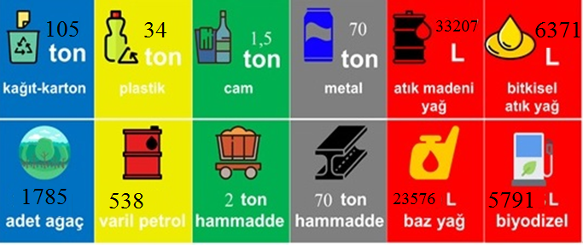
TOPLANAN ATIK MİKTARI
ATIK CİNSİ | MİKTARI (KG)
KAĞIT-KARTON | 105815
PLASTİK | 34018
CAM | 1590
METAL | 1283
PİL | 719
BİTKİSEL YAĞ | 6371
MADENİ MOTOR YAĞI | 33207
HURDA DEMİR (İL JANDARMA) | 70.000
HURDA PİRİNÇ (İL JANDARMA) | 456

Slide 16
GENEL ÇEVRE SORUNLARI
Belediyelerin Atıksu Arıtma Tesisleri olmadığından Atıksular özellikle Atatürk Barajını kirletmektedir.
Katı Atık Düzenli Depolama sahası olmadığından Belediyeler Vahşi çöp depolama sahalarını kullanmakta olup, bu sahalar sızıntı suları ile yeraltı ve yerüstü sularını kirletmekte görüntü kirliliği,hava ve koku kirliliğine neden olmaktadır.
Ayrıca Şube Müdürlüğümüzde çalıştırılmak üzere 2 tane Çevre Mühendisine ihtiyaç duyulmaktadır.

Slide 17
YÜRÜTÜLEN ÇALIŞMALAR
ÇED VE ÇEVRE İZİNLERİNDEN SORUMLU ŞUBE MÜDÜRLÜĞÜ
 | 1993-2018 YILINA KADAR | 2019 EYLÜL | TOPLAM
ÇED OLUMLU KARARI | 27 | 2 | 29
ÇED OLUMLU SÜRECİ DEVAM EDEN | 6 | 2 | 8
ÇED GEREKLİ DEĞİL | 375 | 15 | 390
ÇED KAPSAM DIŞI | 1122 | 42 | 1164
GFB ALAN TESİSLER | 67 | 11 | 78
ÇEVRE İZNİ ALAN TESİSLER | 61 | 8 | 69
EGZOZ ÖLÇÜM İSTASYONLARI | 12 | 1 | 13
TIBBI ATIK TAŞIMA ARACI | 1 | - | 1
ATIK SU BERTARAF TESİSİ | 2 | - | 2
GERİ KAZANIM (LASTIK,KAĞIT V.S) TESİSİ,ÖTA tes. | 4 | 1 | 5

Slide 18
ÇED OLUMLU ,ÇED GEREKLİ DEĞİL VE KAPSAM DİŞİ KARARLARIN
SEKTÖR BAZINDA DAĞILIMI
 | ÇED OLUMLU KARARI 1993-2018 | ÇED OLUMLU KARARI 2019 | ÇED GEREKLİ DEĞİL 1993-2018 | ÇED GEREKLİ DEĞİL 2019 | ÇED KAPSAM DIŞI 1993-2018 | ÇED KAPSAM DIŞI 2019
Sanayi ve Diğerleri | - | - | 27 | 2 | 126 | 23
Madencilik | 11 | 2 | 220 | 13 | 178 | 2
Enerji ve Sulama | 16 |  | 62 |  | 375 | -
Tarım, hay.Orman ve Gıda | - |  | 19 |  | 347 | 13
Hazır Beton Tesisi | - |  | 37 |  | 36 | -
Turizm, Konut | - |  | 10 |  | 60 | 4
TOPLAM | 27 | 2 | 375 | 15 | 1122 | 42

Slide 19
Sorunlarımız | Mermer Ocaklarında oluşan emisyon ve tesiste üretim esnasında kullanılan su ile ilgili çevre köyler tarafında yapılan şikayetler.
Enerji | HES 25 Adet |  | 270 MW/saat
 | RES 3 adet |  | 65 MW/h
 | GES 12 adet |  | 57 MW/h
Mermer Ocakları ( 24 Adet) |  |  | 808.000 .-M3 2.157.000.-Ton/yıl
Bakır Ocaği ( 1 Adet) |  |  | 700.000 .-Ton/yıl 163.877.-M3
GERİ DÖNÜŞÜM TESİSLERİ |  |  | BERTARAF TESİSLERİ
Kudret Lastik Geri Dönüşüm Tesisi |  |  | 1-Adıyaman Belediyesı Atık Su Bertaraf Tesisi.
Elips Plastik, Atık Kağıt Geri Dönüşüm Tesisi |  |  | 2-Gölbaşı Belediye Atık Su Bertaraf Tesisi
Ser-Yap Tekstil Atık Geri Dönüşüm Tesisi
Aslı Mersucat Tekstil Atık Geri Dönüşüm Tesisi
Ekocan kağıt geri dönüşüm tesisi
EGZOZ EMİSYON OLÇÜM İSTASYUNU |  |  | 13 Adet
Adıyamanda Trafiğe kayıtlı Araç Sayısı (2018 Yılı) |  |  | 105 985
Ölçümde kullanılan Pul Sayısı (2018 Yılı) |  |  | 47 890

Slide 20
YÜRÜTÜLEN ÇALIŞMALAR
İMAR VE PLANLAMADAN SORUMLU ŞUBE MÜDÜRLÜĞÜ
 | 2017 YILI | 2018 YILI | 2019 YILI
Kıyı Kenar Çizgisi Tespiti | 18000 m kıyı kenar çizgisi tespiti yapıldı | 12000 m kıyı kenar çizgisi tespiti yapıldı | ---
2013/17 Genelgeler Kapsamında Plan İncelemesi | 425 Adet | 260 Adet | 46 Adet
Çevre Düzeni Planına Göre Görüş Bildirme | 203 Adet | 242 Adet | 45 Adet
İmara Esas Jeolojik Etüt İnceleme ve Onay | 30 Adet | 27 Adet | 9Adet
Zemin ve Temel Etüt Kontrollüğü ve Onayı | 2 Adet | 3 Adet | 6 Adet
Diğer Resmi Kurumlara Plankote Hazırlanması | 60 Adet | 26 Adet | 43 Adet
Hazine Arazilerinin Satış ve Kiralanması Hak. Verilen Kurum Görüşü | 406 Adet | 380 Adet | 192 Adet

Slide 21
YÜRÜTÜLEN ÇALIŞMALAR
İMAR VE PLANLAMADAN SORUMLU ŞUBE MÜDÜRLÜĞÜ
İMAR BARIŞI KAPSAMINDA YAPILAN İŞ - İŞLEMLER
3194 Sayılı İmar Kanunun geciçi 16. maddesine istinaden İlimizde 12.485.00 adet Yapı Kayıt Belgesi oluşturulmuştur.
Yapılan bu işlemlerde 68 tanesi için inceleme başlatılmış bunların 28 tanesinin Yapı Kayıt Belgeleri iptal edilerek ilgili mercilere bildirilmiştir.

Slide 22
İSKAN ÇALIŞMALARI
ÇETİNTEPE BARAJI
NOT 1: Çetintepe Barajı kapsamında 30 şehirsel, 36 tarımsal olmak üzere 66 aile hak sahibi olmuştur. Tarımsal hak sahibi aileler için savran köyü sınırlarında yeniden yerleşim planlanmaktadır. Tahsis işlemi için ilgili kurumlar dan görüş istenmiştir. Şehirsel hak sahibi aileler için 5543 sayılı İskan Kanunu (madde 9/1-ç) kapsamında 26 hazır konut satın alınmıştır. 40 hak sahibi ailenin işlemleri devam etmektedir.
KOÇALİ BARAJI
NOT 1: Koçali Barajı kapsamında 20 şehirsel, 130 tarımsal olmak üzere 150 hak sahibi aile vardır. Tarımsal hak sahibi aileler için baraj havzasına yakın köy sınırlarında tespit edilen orman vasfını yitirmiş (orman nitelikli) alanların Bakanlığımıza tahsis edilmesi sonrasında yeniden yerleşim planlanmaktadır. Bakanlığımız ve Tarım ve Orman Bakanlığı tarafından tahsis işlemleri için yazışmalar devam etmektedir. Şehirsel hak sahibi aileler için 5543 sayılı İskan Kanunu (madde 9/1-ç) kapsamında 55 hazır konut satın alınmıştır. 10 hak sahibi aile de iskan hakkını başka ilde kullanmıştır. 84 hak sahibi ailenin işlemleri devam etmektedir. Bakanlığımız tarafından hak sahiplerine ilk 5 yıl ödemesiz toplam 20 yıl olmak üzere 2018 yılı içerisinde 130.000 TL’ye kadar hazır konut ve tarım arazisi için kredi desteği verilmektedir.
ÖRENLİ MAHALLESİ
Perre Antik Kenti Kapsamında Örenli Mahallesinde 21 Müracaat yapıldı 4 Hak Sahibi Elendi 17 Hak Sahibinin iş ve işlemleri devam ediyor.
Savran Barajı İskânı Hak sahibi Dağılımı
Köyü | Şehirsel | Tarımsal | Toplam
Savran Köyü | 30 | 36 | 66
Koçali Barajı İskânı Hak sahibi Dağılımı
Köyü | Şehirsel | Tarımsal | Toplam
Doğanlı,Çatalağaç,Gökçay,Varlık, Bağlıca,Ağaçkonak Köyleri | 60 | 89 | 149

Slide 23
YÜRÜTÜLEN ÇALIŞMALAR
YAPI DENETİM VE YAPI MALZEMELERİNDEN SORUMLU ŞUBE MÜDÜRLÜĞÜ
Yapı Denetim Kuruluş Sayısı | 12 adet
YİBF Sayısı | 1216 adet
Toplam İnşaat Alanı | 1.572.983,00 m2
BETON SANTRALİ SAYISI | 12 adet
YAPI DENETİM KURULUŞLARI DENETİMİ | ADET
2017 | 63
2018 | 89
2019 | 39
İDARİ YAPTIRIM | ADET
2017 YILI | 176.401,03 TL.
2018 YILI | 124.313,89 TL.
2019 YILI | 5709,99 TL.
PGD SAYISI | ADET
2017 YILI | 17
2018 YILI | 54
2019 YILI | 71
ADIYAMAN ÇEVRE VE ŞEHİRCİLİK İL MÜDÜRLÜĞÜ

Slide 24
YÜRÜTÜLEN ÇALIŞMALAR
ALTYAPI VE KENTSEL DÖNÜŞÜMDEN SORUMLU ŞUBE MÜDÜRLÜĞÜ
YILLAR | 2018YILI VE ÖNCESİ | 2019 (Eylül ayı itibariyle)
RİSKLİ YAPI SAYISI | 863 | 70
YIKIMI TAMAMLANAN YAPI SAYISI | 824 | 38
RİSKSİZ KAPSAM DIŞI YAPI SAYISI | 12 | 0
YAPILAN KİRA YARDIMI (6303 SAYILI KANUN) | 5.633.739,07 TL | 186.516,92 TL
KİRA YARDIMI DEVAM EDEN | 230 | 217 KİŞİ
AYLIK KİRA YARDIMI TUTARI | 755 TL | 905 TL
LİSANSLI RİSKLİ YAPI TESPİTİ YAPAN FİRMA | 7 ADET | 9 ADET
ADIYAMAN ÇEVRE VE ŞEHİRCİLİK İL MÜDÜRLÜĞÜ

Slide 25
YÜRÜTÜLEN ÇALIŞMALAR
ALTYAPI VE KENTSEL DÖNÜŞÜMDEN SORUMLU ŞUBE MÜDÜRLÜĞÜ
BELEDİYE ADI | MAHALLE | BAKANLAR KURULU ONAY TARİHİ
ADIYAMAN | VARLIK,MARA VE MUSALLA (41 HEKTAR) | 09.08.2015-2015/29440
GÖLBAŞI | MİMAR SİNAN (15 HEKTAR) | 16.03.2015- 2015/409
BESNİ | CİRİT MEYDANI (2.11 HEKTAR) | 12.11.2015- 2015/8145
ADIYAMAN ÇEVRE VE ŞEHİRCİLİK İL MÜDÜRLÜĞÜ

Slide 26
YÜRÜTÜLEN ÇALIŞMALAR
YEREL YÖNETİMLERDEN SORUMLU ŞUBE MÜDÜRLÜĞÜ – 2019 YILI
Her ay İl, ilçe ve Belde Belediyelerinin aylık düzenlemiş oldukları Meclis toplantılarda almış oldukları Meclis Kararlarının 5393 sayılı yasanın ilgili 23’ncü maddesine göre incelenip kayıt altına alınması.
Belediyelerin ücretsiz seyahat harcamalarının her ay düzenli olarak liste halinde icmalinin yapılarak Bakanlığımız Yerel Yönetimler Genel Müdürlüğüne gönderilmesi.
Bakanlığımız Yerel Yönetimler Genel Müdürlüğünce istenen istatistiki bilgilerin tüm il, ilçe ve belde belediyelerden ve İl özel idaresinden istendikten sonra icmali yapılarak Bakanlığımıza iletilmesi
Otoparklar, Kaçak ve ruhsatsız yapılar hakkında düzenli olarak her ay belediyelerden istenen icmal yapılıp Bakanlığa iletilmesi
Suriyelilere yapılan yardımların icmal edilmesi
Belediyelerce yapılan park, bahçe ve bisiklet yolları çalışmalarının detaylı bilgilerinin yine icmal edilerek Bakanlığa iletilmesi
Seçim sonuçlarının toplanıp icmal edilerek bakanlığa iletilmesi
Eğitim programları, forum ve seminerlerin belediyelere duyurulması
Belediyelerin personel ve istihdam başvurularının icmal edilerek bakanlığa iletilmesi
İşyeri açma ve çalıştırma ruhsatlarının icmal edilip bakanlığa bildirilmesi
İl, ilçe ve belde belediyelerinden gelen yazıların Bakanlığımız Yerel Yönetimler Genel Müdürlüğüne bildirilmesi, Bakanlığımız ve diğer Bakanlıklardan gelen ve belediyeleri ilgilendiren duyurular ve çeşitli yazılar tüm belediyelere bildirilmektedir.

Slide 27
PROJE VE YAPIM İŞLERİNDEN SORUMLU ŞUBE MÜDÜRLÜĞÜMÜZCE 2019 YILINDA YÜRÜTÜLEN BAKANLIK YATIRIMLARINA AİT TABLO
SIRA NO | İNŞAAT MAHALLİ | İNŞAAAT ADI | SÖZLEŞME BEDELİ | YER TESLİM TARİHİ | BİTİŞ TARİHİ | İNŞAAT SEVİYESİ
1- | MERKEZ | ADIYAMAN İŞ KUR HİZMET BİNASI İNŞAATI | 3.984.000,00 TL | 20.11.2017 | 09.02.2019 | GEÇİCİ KABULÜ YAPILDI
2- | MERKEZ | ADIYAMAN JANDARMA ALAY KOMUTANLIĞI 40 DAİRELİ SB.AS.LOJMAN YAPIM İŞİ | 6.649.000,00TL | 21.02.2019 | 10.05.2019 | %85SEVİYESİNDE
3- | SAMSAT | SAMSAT İLÇESİ MERKEZDE (YAVUZ SELİMBARAJ,KALE MAH.YENİ TOPLU ALAN YENİ YAPILACAK AFET KONUTLARI | 101.760.000.00 TL | 25.04.2018 | 07.02.2019 | GEÇİCİ KABUL YAPILDI
4- | SAMSAT | SAMSAT,ADIYAMAN,KAHTA VE MERKEZ KÖYLERİ AĞIR HASARLI BİNALARIN YIKIM İŞİ | 2.800.000,00 TL | 05.12.2018 | 17.07.2019 | %65 SEVİYESİNDE VATANDAŞLAR EVLERİNİ BOŞALTMADIKLARINDAN DOLAYI YIKIM İŞLEMİ DURDURULMUŞTUR.
ADIYAMAN ÇEVRE VE ŞEHİRCİLİK İL MÜDÜRLÜĞÜ

Slide 28
PROJE VE YAPIM İŞLERİNDEN SORUMLU ŞUBE MÜDÜRLÜĞÜMÜZCE 2019 YILINDA YÜRÜTÜLEN VALİLİK YATIRIMLARINA AİT TABLO
SIRA NO | İNŞAAT MAHALLİ | İNŞAAAT ADI | SÖZLEŞME BEDELİ |  | YER TESLİM TARİHİ | BİTİŞ TARİHİ | İNŞAAT SEVİYESİ
1 | MERKEZ | POLİS ÖZEL HAREKET HİZMET BİNASI VE AMİR LOJMANI YAPIM İŞİ | HAYIRSEVER |  |  |  | BİTTİ
2 | MERKEZ | POLİS HAREKAT DUVAR VE ÇEVRE DÜZENLEMESİ | 238.000.00 |  |  |  | %80 SEVİYESİNDE
3 | MERKEZ | ADIYAMAN MERKEZ İL JAN.KOM.ARAZİSİNE MERKEZ İLÇE JAN.KOM.HİZ.BİN.YAPIM İŞİ | HAYIRSEVER |  |  |  | %40 SEVİYESİNDE 2.KAT KOLONLARI ÇAKILIYOR.
4 | MERKEZ | ADIYAMAN İL JANDARMA KOM. HİZ. BİN.İLE 4 HİMET BİNASININ DOĞALGAZ DÖNÜŞÜM İŞİ | 325.000.00 |  | 16.07.2019 | 29.09.2019 | YER TESLİMİ YAPILDI
5 | MERKEZ | ADIYAMAN MERKEZ MALAZGİRT UYGULAMAVE EĞİTİMMERKEZİONARIM İŞİ | 98.500.00 |  | 23.08.2019 | 02.10.2019 | %40 SEVİYSİNDE
6 | MERKEZ | ADIYAMAN VEYSEL KARANİ YURDU ODALARINA AYAKKABILIK YAPILMASI İŞİ
7 | MERKEZ | ADIYAMAN MERKEZ YENİ GÜVEN İLKKULU İLE DANDIRMAZ POLİS AMCABAHÇESİ ETRAFINA TEL ÇEVİRME İŞİ | DOĞRUDAN TEMİN USULÜ |  |  |  | BİTTİ
ADIYAMAN ÇEVRE VE ŞEHİRCİLİK İL MÜDÜRLÜĞÜ

Slide 29
PROJE VE YAPIM İŞLERİNDEN SORUMLU ŞUBE MÜDÜRLÜĞÜMÜZCE 2019 YILINDA YÜRÜTÜLEN VALİLİK YATIRIMLARINA AİT TABLO
SIRA NO | İNŞAAT MAHALLİ | İNŞAAAT ADI | SÖZLEŞME BEDELİ |  | YER TESLİM TARİHİ | BİTİŞ TARİHİ | İNŞAAT SEVİYESİ
1- | BESNİ | BESNİ HAYIRSEVER MERİNOS HALI SAN.VE TİC.A.Ş.16 DERSLİKFEN LİSESİ BİNASI YAPIM İŞİ | HAYIRSEVER |  |  |  | %25 SEVİYESİNDE 1.KAT BETON DÖKÜMÜ YAPILACAK
2- | BESNİ | BESNİ İZOLLU KÖYÜ İLK/ORTAOKULU,BERETE ORTAOKULU,BESNİ VAKFI ORTAOKULU,SARIKAYA İLKOKULY,DUMLUPINAR ORT.M.AKİF ERSOY FEN LİSESİ GÜLSÜMİBRAHİM ERDEMOĞLU İLKOKULU VE BESNİ İLKOKULUÇATI ONARIM İŞİ | 113.000.00 |  | 11.07.2019 | 11.09.2019 | %90 SEVİYESİNDE
3- | BESNİ | A.C YAMAZAKİ VE ŞAMBAYAT ATATÜRK İLKOKULU GENEL ONARIM İŞİ | 54.000.00 |  | 10.07.2019 | 10.09.2019 | GEÇİCİ KABULÜ YAPILDI
4- | BESNİ | BESNİ ŞEHİT EREN KUPALPANSİYONKOM.DEĞİŞİMİ,OYRATLI KÖYÜ İLKOKULU ELK.TES.DEĞİŞİMİ VE ŞEHİT EREN KUPAL M.T.A.L TOPRAKLAMA HATTI YAPIM İŞİ | DOĞRUDAN TEMİNLE YAPTIRILMIŞ |  |  |  | BİTTİ
5- | BESNİ | BESNİ AKKUYU TAZİYE EVİ İKMAL İNŞ. | DOĞRUDAN TEMİNLE YAPTIRILMIŞ |  |  |  | BİTTİ
6- | BESNİ | GÜNEŞ SERACILIK-ARACILIK LTD.ŞTİ | 90.000.00 |  | 17.09.2019 | 01.11.2019 | YER TESLİMİ YAPILDI
ADIYAMAN ÇEVRE VE ŞEHİRCİLİK İL MÜDÜRLÜĞÜ

Slide 30
PROJE VE YAPIM İŞLERİNDEN SORUMLU ŞUBE MÜDÜRLÜĞÜMÜZCE 2019 YILINDA YÜRÜTÜLEN VALİLİK YATIRIMLARINA AİT TABLO
SIRA NO | İNŞAAT MAHALLİ | İNŞAAAT ADI | SÖZLEŞME BEDELİ |  | YER TESLİM TARİHİ | BİTİŞ TARİHİ | İNŞAAT SEVİYESİ
1- | ÇELİKHAN | ÇELİKHAN (108+2)ÖĞRENCİ YURDU |  |  |  |  | FESH OLDU
2- | ÇELİKHAN | ÇELİKHAN ASKERHAN (İZCİ)KÖYÜ 4 DAİRELİ MİLLİ EĞİTİM LOJMAN YAPIM İŞİ | 625.000,00 |  | 07.08.2019 | 07.08.2020 | %20 SEVİYESİNDE
3- | ÇELİKHAN | ÇELİKHAN YEŞİLTEPE KÖYÜ 4 DAİRELİ MİLLİ EĞİTİM LOJMAN YAPIM İŞİ | 547.000.00 |  | 09.08.2019 | 03.08.2020 | %10 SEVİYESİNDE RADYE TEMEL İMALATRIYAPILDI.
ADIYAMAN ÇEVRE VE ŞEHİRCİLİK İL MÜDÜRLÜĞÜ

Slide 31
PROJE VE YAPIM İŞLERİNDEN SORUMLU ŞUBE MÜDÜRLÜĞÜMÜZCE 2019 YILINDA YÜRÜTÜLEN VALİLİK YATIRIMLARINA AİT TABLO
SIRA NO | İNŞAAT MAHALLİ | İNŞAAAT ADI | SÖZLEŞME BEDELİ |  | YER TESLİM TARİHİ | BİTİŞ TARİHİ | İNŞAAT SEVİYESİ
1- | GERGER | GERGER GÜZELSU KÖYÜ TAZİYEEVİ KAPI PENCERE YAPIM İŞİ | 16.582,17 |  | 28.03.2019 | 17.04.2019 | BİTTİ
2- | GERGER | GERGER ÇOK PROĞRAMLI ANADOLU LİSESİ LİSE VE PANSİYONONARIM İŞİ VE ÇOBANPINAR ORTAOKULU |  |  |  |  | BİTTİ
ADIYAMAN ÇEVRE VE ŞEHİRCİLİK İL MÜDÜRLÜĞÜ

Slide 32
PROJE VE YAPIM İŞLERİNDEN SORUMLU ŞUBE MÜDÜRLÜĞÜMÜZCE 2019 YILINDA YÜRÜTÜLEN VALİLİK YATIRIMLARINA AİT TABLO
SIRA NO | İNŞAAT MAHALLİ | İNŞAAAT ADI | SÖZLEŞME BEDELİ |  | YER TESLİM TARİHİ | BİTİŞ TARİHİ | İNŞAAT SEVİYESİ
1- | GÖLBAŞI | GÖLBAŞI FEN LİSESİ ONARIM İŞİ | 570.000,00 |  | 07.07.2019 | 07.09.2019 | GEÇİCİ KABUL AŞAMASINDA
ADIYAMAN ÇEVRE VE ŞEHİRCİLİK İL MÜDÜRLÜĞÜ

Slide 33
PROJE VE YAPIM İŞLERİNDEN SORUMLU ŞUBE MÜDÜRLÜĞÜMÜZCE 2019 YILINDA YÜRÜTÜLEN VALİLİK YATIRIMLARINA AİT TABLO
SIRA NO | İNŞAAT MAHALLİ | İNŞAAAT ADI | SÖZLEŞME BEDELİ |  | YER TESLİM TARİHİ | BİTİŞ TARİHİ | İNŞAAT SEVİYESİ
1- | KAHTA | KAHTA ÇOBANLI ARİKETMAH.24 DERSLİK OKUL YAPIM İŞİ | 7.480.000,00 |  | 06.07.2019 | 29.06.2019 | BİTTİ
2- | KAHTA | KAHTA ÇAYBAŞI KÖYÜ DUMANLI MEZRASI TAZİYEEVİ YAPIM İŞİ | 194.709,75 |  | 26.06.2019 | 22.05.2019 | GEÇİCİ KABUL AŞAMASINDA
3- | KAHTA | KAHTA KADIN EĞİTİM MERKEZİ | 530.000,00 |  | 12.07.2018 | 07.05.2019 | BİTTİ
4- | KAHTA | İPEKYOLU KALKINMA AJANSI İVOVASYONDESTEKLİ KÜLTÜR MERKEZİ PROJESİ | 119.863.00 |  | 10.04.2019 | 09.06.2019 | GEÇİCİ KABÜL AŞAMASINDA
5- | KAHTA | KAHTA KARADUT KÖYÜ TAZİYE EVİ YAPIM İŞİ | 619750.00 |  | 12.04.2019 | 12.10.2019 | %50 SEVİYESİNDE İNŞAATI KABASI BİTTİ DUVARLAR ÖRÜLÜYOR.
6- | KAHTA | KAHTA S.Y.D.VAKFI YENİ HİZMET BİNASI | 3.600.000,00 |  | 08.10.2019 | 04.08.2019 | %60 SEVİYESİNDE DIŞ CEPHE MANTOLAMA YAPILIYOR.
SIRA NO | İNŞAAT MAHALLİ | İNŞAAAT ADI | SÖZLEŞME BEDELİ |  | YER TESLİM TARİHİ | BİTİŞ TARİHİ | İNŞAAT SEVİYESİ
1- | KAHTA | KAHTA ÇOBANLI ARİKETMAH.24 DERSLİK OKUL YAPIM İŞİ | 7.480.000,00 |  | 06.07.2019 | 29.06.2019 | BİTTİ
2- | KAHTA | KAHTA ÇAYBAŞI KÖYÜ DUMANLI MEZRASI TAZİYEEVİ YAPIM İŞİ | 194.709,75 |  | 26.06.2019 | 22.05.2019 | GEÇİCİ KABUL AŞAMASINDA
3- | KAHTA | KAHTA KADIN EĞİTİM MERKEZİ | 530.000,00 |  | 12.07.2018 | 07.05.2019 | BİTTİ
4- | KAHTA | İPEKYOLU KALKINMA AJANSI İVOVASYONDESTEKLİ KÜLTÜR MERKEZİ PROJESİ | 119.863.00 |  | 10.04.2019 | 09.06.2019 | GEÇİCİ KABÜL AŞAMASINDA
5- | KAHTA | KAHTA KARADUT KÖYÜ TAZİYE EVİ YAPIM İŞİ | 619750.00 |  | 12.04.2019 | 12.10.2019 | %50 SEVİYESİNDE İNŞAATI KABASI BİTTİ DUVARLAR ÖRÜLÜYOR.
6- | KAHTA | KAHTA S.Y.D.VAKFI YENİ HİZMET BİNASI | 3.600.000,00 |  | 08.10.2019 | 04.08.2019 | %60 SEVİYESİNDE DIŞ CEPHE MANTOLAMA YAPILIYOR.
ADIYAMAN ÇEVRE VE ŞEHİRCİLİK İL MÜDÜRLÜĞÜ

Slide 34
PROJE VE YAPIM İŞLERİNDEN SORUMLU ŞUBE MÜDÜRLÜĞÜMÜZCE 2019 YILINDA YÜRÜTÜLEN VALİLİK YATIRIMLARINA AİT TABLO
SIRA NO | İNŞAAT MAHALLİ | İNŞAAAT ADI | SÖZLEŞME BEDELİ |  | YER TESLİM TARİHİ | BİTİŞ TARİHİ | İNŞAAT SEVİYESİ
7- | KAHTA | KAHTA ÇATALTEPE KÖYÜ MESİRE ALANI YAPIM İŞİ | 1.990.000,00 |  |  | 09.06.2019 | 75 SEVİYESİNDE KAMELYALAR YAPILIYOR.
8- | KAHTA | KAHTA MEVLANA ORTAOKULU İLE MEVLANA İLKOKULU BİNALARININ BAKIM VE ONARIM İŞİ | 210.000,00 |  |  |  | BİTTİ
9- | KAHTA | KAHTA BAĞBAŞIİLKOKULU,NARİNCE İLK/ORTAOKULU,ŞEHİT MEHMET ÖZBEKİLKOKULU,BÖLÜKYAYLA İLK/ORTAOKULU,GÖÇERİ İLKÖĞRETİMOKULU ŞEHİT BAHRİ ŞAHİN İLKOKULU BİNALARININ BAKIM VE ONARIM İŞİ | 69.000,00 |  |  | 18.07.2019 | GEÇİCİ KABUL AŞAMASINDA
10- | KAHTA | KAHTA KARADUT İLKOKULU,KAHTA EĞİTİMUYGULAMA MERKEZİ SALKIMBAĞ ORTAOKULU,GİRNE ORTAOKULU,BELÖRENŞEHİT ABDULGANİ ADALI İLKOKULU,AKICILAR ÇOK PROĞRAMLI LİSESİ,KAHTA İŞ UYGULAMA MERKEZİ,FATİH SULTAN MEHMET İMAM HATİP ORTAOKULU BİNALARININ BAKIM VE ONARIM İŞİ | 160.000,00 |  |  |  | %30 SEVİYESİNDE İLKOKULLARIN ÇATISI BİTTİ
11- | KAHTA | KAHTA BORSA ANADOLU LİSESİ,AKÇAVERENKÖYÜ OKUL BİNASIVE LOJMANI İLE BALLI İ.Ö.O VE ANASINIFBİNALARININ BAKIM VE ONARIM İŞİ |  |  |  |  | DOSYA BEKLENİYOR
ADIYAMAN ÇEVRE VE ŞEHİRCİLİK İL MÜDÜRLÜĞÜ

Slide 35
PROJE VE YAPIM İŞLERİNDEN SORUMLU ŞUBE MÜDÜRLÜĞÜMÜZCE 2019 YILINDA YÜRÜTÜLEN VALİLİK YATIRIMLARINA AİT TABLO
SIRA NO | İNŞAAT MAHALLİ | İNŞAAAT ADI | SÖZLEŞME BEDELİ |  | YER TESLİM TARİHİ | BİTİŞ TARİHİ | İNŞAAT SEVİYESİ
1- | SAMSAT | SAMSAT GÖLTARLA KÖY CAMİSİ BAHÇE VE DUVAR,TAŞKUYU KÖY CAMİİ WC BAHÇE DÜZENLENMESİDUVARI İLE ÇİÇEK DOĞANLAR MEZRASI CAMİİ BAHÇE DÜZ.VE DUVAR YAPIM İŞİ | 178.000.00 |  | 15.04.2019 | 15.06.2019 | BİTTİ
2- | SAMSAT | SAMSAT UZUNTEPE BAYIRLI KÖYÜ BAŞAK MEZ.KÖY KONAĞI KUŞTEPE VE TÜRBE YAPIM İŞİ | 586.000,00 |  | 27.06.2019 | 23.09.2019 | %60 SEVİYESİNDE SIVA YAPILIYOR.
3- | SAMSAT | SAMSAT TAŞKUYU ORTAOKULU ONARIM İŞİ |  |  |  |  | %50 SEVİYESİNDE DUVARLAR ÖRÜLÜYOR.
ADIYAMAN ÇEVRE VE ŞEHİRCİLİK İL MÜDÜRLÜĞÜ

Slide 36
PROJE VE YAPIM İŞLERİNDEN SORUMLU ŞUBE MÜDÜRLÜĞÜMÜZCE 2019 YILINDA YÜRÜTÜLEN VALİLİK YATIRIMLARINA AİT TABLO
SIRA NO | İNŞAAT MAHALLİ | İNŞAAAT ADI | SÖZLEŞME BEDELİ |  | YER TESLİM TARİHİ | BİTİŞ TARİHİ | İNŞAAT SEVİYESİ
1- | SİNCİK | SİNCİK YARPUZLU KÖYÜ 4 DAİRELİ MİLLİ EĞİTİM LOJMANI YAPIM İŞİ | 624.000,00 |  | 13.09.2019 | 19.05.2020 | YER TESLİMİ YAPILDI
ADIYAMAN ÇEVRE VE ŞEHİRCİLİK İL MÜDÜRLÜĞÜ

Slide 37
PROJE VE YAPIM İŞLERİNDEN SORUMLU ŞUBE MÜDÜRLÜĞÜMÜZCE 2019 YILINDA YÜRÜTÜLEN VALİLİK YATIRIMLARINA AİT TABLO
SIRA NO | İNŞAAT MAHALLİ | İNŞAAAT ADI | SÖZLEŞME BEDELİ |  | YER TESLİM TARİHİ | BİTİŞ TARİHİ | İNŞAAT SEVİYESİ
1- | TUT | TUT YAYLIMLI KÖYÜ 4 DERSLİK İLKÖĞRETİM OKULU YAPIM İŞİ | 795.000,00 |  | 12.11.2018 | 18.07.2019 | GEÇİCİ KABULÜ YAPILDI.
2- | TUT | TUT YAMAÇ PARAŞÜT ATLAMA PİSTİ VE İZLEME PARKI | 585.000,00 |  | 12.11.2018 | 18.07.2019 | GEÇİCİ KABULÜ YAPILDI.
3- | TUT | TUT REHABİLİTASYON VE ENGELLİLER | 700.000.00 |  | 07.09.2018 | 03.03.2019 | %25 SEVİYESİNDE 3 AY SÜRE UZATIMI VERİLMİŞ,ÖDENEK SIKINTISINDAN İŞ DURDURULDU.
* 2018-2019 yılı içerisinde 1440 adet deprem ve sel hasar tespiti yapılmıştır.
* 2018-2019 yılları içerisinde kamu kurumlarına teknik destek amaçlı 345 adet keşif ve yaklaşık maliyet hazırlanmıştır.
ADIYAMAN ÇEVRE VE ŞEHİRCİLİK İL MÜDÜRLÜĞÜ

Slide 38
YÜRÜTÜLEN ÇALIŞMALAR
PROJE VE YAPIM İŞLERİNDEN SORUMLU ŞUBE MÜDÜRLÜĞÜ
02/03/2017 ve 24/04/2018 Tarihlerinde Samsat İlçesinde meydana gelen deprem afetleri neticesinde kurumumuzca ivedilikle ön hasar tespit çalışmaları yapılarak, depremden altı gün sonra kesin hasar çalışmalarına başlanmış ve on gün gibi kısa bir sürede kesin hasar işlemleri tamamlanmıştır. Kesin hasar listelerinin askı süresinin ( bir ay) dolmasına müteakip, Müdürlüğümüze intikal eden Hasar itiraz dilekçelerine bakılarak tanzim edilen itiraz hasar tespit listeleri AFAD İl Müdürlüğüne gönderilmiştir.

Slide 39
02.03.2017 SAMSAT DEPREMİ TOPLAM İCMAL
KONUT İCMAL
 | İNCELENEN HANE SAYISI | YIKIK/AĞIR HASARLI | ORTA HASARLI | AZ HASARLI /HASARSIZ
ADIYAMAN KÖYLER | 620 | 193 | 58 | 369
SAMSAT MERKEZ | 979 | 651 | 141 | 187
SAMSAT KÖYLER | 1216 | 779 | 71 | 366
KAHTA MERKEZ | 284 | 27 | 6 | 251
KAHTA KÖYLER | 1400 | 364 | 77 | 959
TOPLAM | 4499 | 2014 | 353 | 2132
 | YÜZDELİK | 52,47% |  | 47,53%
DEPO İCMAL
 | İNCELENEN HANE SAYISI | YIKIK/AĞIR HASARLI | ORTA HASARLI | AZ HASARLI /HASARSIZ
ADIYAMAN KÖYLER | 181 | 59 | 18 | 104
SAMSAT MERKEZ | 205 | 124 | 20 | 61
SAMSAT KÖYLER | 488 | 274 | 26 | 188
KAHTA MERKEZ | 30 | 9 | 0 | 21
KAHTA KÖYLER | 203 | 54 | 9 | 140
TOPLAM | 1107 | 520 | 73 | 514
 | YÜZDELİK | 53,05% |  | 46,95%

Slide 40
02.03.2017 SAMSAT DEPREMİ TOPLAM İCMAL
AHIR İCMAL
 | İNCELENEN HANE SAYISI | YIKIK/AĞIR HASARLI | ORTA HASARLI | AZ HASARLI /HASARSIZ
ADIYAMAN KÖYLER | 145 | 44 | 12 | 89
SAMSAT MERKEZ | 175 | 141 | 10 | 24
SAMSAT KÖYLER | 275 | 200 | 3 | 72
KAHTA MERKEZ | 23 | 3 | 1 | 19
KAHTA KÖYLER | 536 | 159 | 19 | 358
TOPLAM | 1154 | 547 | 45 | 562
 | YÜZDELİK | 51,05% |  | 48,95%
İŞYERİ İCMAL
 | İNCELENEN HANE SAYISI | YIKIK/AĞIR HASARLI | ORTA HASARLI | AZ HASARLI /HASARSIZ
ADIYAMAN KÖYLER | 1 |  |  | 1
SAMSAT MERKEZ | 122 | 22 | 62 | 38
SAMSAT KÖYLER | 4 | 1 | 1 | 2
KAHTA MERKEZ | 2 |  |  | 2
KAHTA KÖYLER | 1 |  |  | 1
TOPLAM | 130 | 23 | 63 | 44
 | YÜZDELİK | 66,15% |  | 33,85%

Slide 41
24.04.2018 TARİHLİ SAMSAT DEPREM AFETİ TOPLAM HASAR İCMALI
KONUT İCMAL
 | İNCELENEN HANE SAYISI | YIKIK/AĞIR HASARLI | ORTA HASARLI | AZ HASARLI /HASARSIZ
ADIYAMAN KÖYLER | 1643 | 309 | 42 | 1292
SAMSAT MERKEZ | 385 | 228 | 47 | 110
SAMSAT KÖYLER | 400 | 126 | 38 | 236
KAHTA MERKEZ | 284 | 27 | 6 | 251
KAHTA KÖYLER | 2134 | 180 | 49 | 1905
TOPLAM | 4846 | 870 | 182 | 3794
 | YÜZDELİK | 21,71% |  | 78,29%
DEPO İCMAL
 | İNCELENEN HANE SAYISI | YIKIK/AĞIR HASARLI | ORTA HASARLI | AZ HASARLI /HASARSIZ
ADIYAMAN KÖYLER | 188 | 39 | 10 | 139
SAMSAT MERKEZ | 36 | 11 | 5 | 20
SAMSAT KÖYLER | 56 | 16 | 9 | 31
KAHTA MERKEZ | 85 | 4 | 5 | 76
KAHTA KÖYLER | 97 | 9 | 5 | 83
TOPLAM | 462 | 79 | 34 | 349
 | YÜZDELİK | 24,46% |  | 75,54%

Slide 42
24.04.2018 TARİHLİ SAMSAT DEPREM AFETİ TOPLAM HASAR İCMALI
AHIR İCMAL
 | İNCELENEN HANE SAYISI | YIKIK/AĞIR HASARLI | ORTA HASARLI | AZ HASARLI /HASARSIZ
ADIYAMAN KÖYLER | 268 | 168 | 9 | 91
SAMSAT MERKEZ | 23 | 20 | 1 | 2
SAMSAT KÖYLER | 123 | 63 | 13 | 47
KAHTA MERKEZ | 5 | 0 | 0 | 5
KAHTA KÖYLER | 465 | 120 | 20 | 325
TOPLAM | 884 | 371 | 43 | 470
 | YÜZDELİK | 46,83% |  | 53,17%
İŞYERİ İCMAL
 | İNCELENEN HANE SAYISI | YIKIK/AĞIR HASARLI | ORTA HASARLI | AZ HASARLI /HASARSIZ
ADIYAMAN KÖYLER | 1 |  |  | 1
SAMSAT MERKEZ | 133 | 125 | 2 | 6
SAMSAT KÖYLER | 1 | 0 | 0 | 1
KAHTA MERKEZ | 0 | 0 | 0 | 0
KAHTA KÖYLER | 5 | 0 | 0 | 5
TOPLAM | 140 | 125 | 2 | 13
 | YÜZDELİK | 90,71% |  | 9,29%

Slide 43
ADIYAMAN ÇEVRE VE ŞEHİRCİLİK İL MÜDÜRLÜĞÜ HİZMET BİNASI YAPIM İŞİ BİLGİLERİ
OTOPARK | YAPI SINIFI | BİRİM FİYATI | ALAN | TOPLAM | İLAVE GİDER | TOPLAM İSTENECEK MİKTAR
 | 3B | 694,00 TL | 2600 | 1.804.400,00 TL | 1.055.140,00 TL | 2.859.140,00 TL
ADIYAMAN ÇEVRE VE ŞEHİRCİLİK İL MÜDÜRLÜĞÜ

Slide 44
MİLLİ EMLAK MÜDÜRLÜĞÜNÜN ADIYAMAN MERKEZ VE BAĞLI İLÇELERİN
TAŞINMAZ İSTATİSTİĞİ

Slide 45
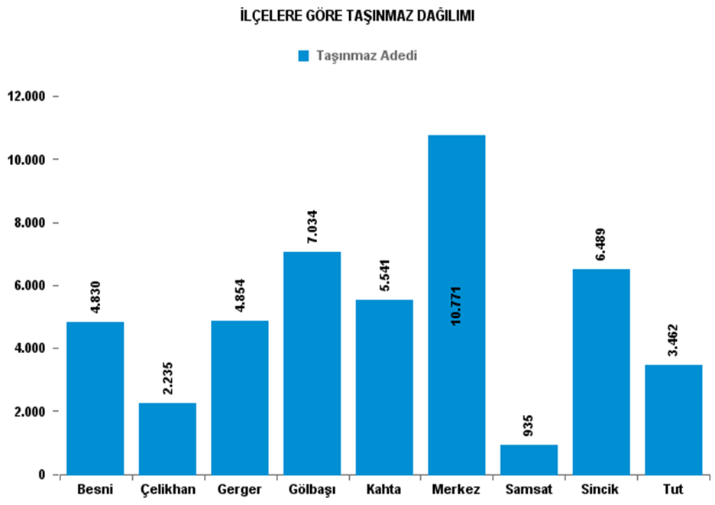

Slide 47
MİLLİ EMLAK MÜDÜRLÜĞÜ 2018 YILI FAALİYET RAPORU
 |  | Toplam | Merkez | Besni | Çelikhan | Gerger | Gölbaşı | Kahta | Samsat | Sincik | Tut
Toplam |  | 7.712.679 | 4.086.709,39 | 593.208,08 | 144.882,59 | 708.430,52 | 505.976,64 | 1.285.173,45 | 108.472,31 | 183.543,63 | 96.282,37
 |  | 7.718.669 | 4.092.709,39 | 593.208,08 | 144.882,59 | 708.430,52 | 505.976,64 | 1.285.173,45 | 108.462,31 | 183.543,63 | 96.282,37
Taşınmaz Mal Satış Gelirleri |  | 1.718.785 | 601.465,44 | 173.083,01 |  | 298.623,00 | 151.327,52 | 392.453,84 | 0,00 | 5.550,00 | 96.282,37
 |  | 1.724.785 | 607.465,44 | 173.083,01 |  | 298.623,00 | 151.327,52 | 392.453,84 | 0,00 | 5.550,00 | 96.282,37
Taşınmaz Mal İdare Gelirleri |  | 5.780.172 | 3.436.358,95 | 416.977,67 | 144.882,59 | 409.807,52 | 284.541,12 | 882.876,57 | 73.472,31 | 131.255,43
 |  | 5.780.162 | 3.436.358,95 | 416.977,67 | 144.882,59 | 409.807,52 | 284.541,12 | 882.876,57 | 73.462,31 | 131.255,43
Taşınır Mal Satış Gelirleri |  | 213.722 | 48.885,00 | 3.147,40 |  | 0,00 | 70.108,00 | 9.843,04 | 35.000,00 | 46.738,20
 |  | 213.722 | 48.885,00 | 3.147,40 |  | 0,00 | 70.108,00 | 9.843,04 | 35.000,00 | 46.738,20

Slide 49
YÜRÜTÜLEN ÇALIŞMALAR
MİLLİ EMLAK MÜDÜRLÜĞÜ
Adıyaman Belediye Başkanlığı – Millet Bahçesi
  Adıyaman Belediye Başkanlığının 11/07/2019 tarih ve 7895 sayılı yazısı ile; İlimiz, Merkez
  Altınşehir Mahallesinde bulunan mülkiyeti hazineye ait ve Adıyaman Üniversitesine ait olan 435 parsel nolu 71.107,07 m² yüzölçümlü taşınmazın imar planında park alanına isabet eden 43.000,00 m² ’lik kısmının;
  Yeni Sanayi Mahallesinde bulunan mülkiyeti hazineye ait 882 ada 20 parsel nolu ve 7.791,45 m² taşınmazın ise tamamının,
  «Millet Bahçesi» alanına isabet ettiği belirtilerek tahsisleri talep edilmiştir.
  Söz konusu taşınmazların tahsisi konusun Bakanlığımızdan (Milli Emlak Genel Müdürlüğü) alınan 19.07.2019 tarih ve 168346 sayılı yazıda;
  Altınşehir Mahallesinde bulunan ve Adıyaman Üniversitesine tahsisli 435 parsel nolu taşınmazın park alanına isabet eden 43.000,00 m^{2 ‘}lik kısmının Üniversitenin uygun görüşü alınması kaydıyla,
  Yeni Sanayi Mahallesinde bulunan 882 ada 20 parsel nolu 7.791,45 m² yüzölçümlü Hazine taşınmazının tamamı,
  «Millet Bahçesi» yapılmak üzere Adıyaman Belediye Başkanlığı adına 2 (iki) yıl süreli ön tahsisi uygun görülmüştür.
  * Bu kapsamda;
  Adıyaman Üniversitesine; Üniversiteye tahsisli olan 435 parsel nolu ve 71.107,07 m² yüzölçümlü taşınmazın imar planında park alanına isabet eden 43.000,00 m^{2 ‘} lik kısmının Adıyaman Belediye Başkanlığına «Millet Bahçesi» olarak kullanılmak üzere tahsisinin kaldırılmasında sakınca olup olmadığı İl Müdürlüğümüzün (Milli Emlak Müdürlüğü) 10.07.2019 tarih ve 8366 sayılı yazısı sorulmuş olup, tahsis işlemi devam etmektedir.
  Yeni Sanayi Mahallesinde bulunan 882 ada 20 parsel nolu taşınmaz 31.07.2019 tarihinde Adıyaman Belediye Başkanlığına teslim edilmiştir.

Slide 50
YÜRÜTÜLEN ÇALIŞMALAR
MİLLİ EMLAK MÜDÜRLÜĞÜ
Besni Belediye Başkanlığı –Millet Bahçesi
Konu: Besni Belediye Başkanlığı –Millet Bahçesi
Besni Belediye Başkanlığının 28/08/2019 tarihli ve 1512 sayılı yazısı ile İlimiz, Besni İlçesi, Erdemoğlu (Pınarbaşı) Mahallesinde bulunan;
- 462 ada 2 parsel no.lu ve 12.857,22 m² yüzölçümlü taşınmazda hazine hissesine isabet eden 683215/1285722 oranındaki (6.832,15 m²) hissenin,
- 1208 ada 1 parsel no.lu ve 12.066,24 m² yüzölçümlü taşınmazın tamamının,
“Millet Bahçesi” yapılmak üzere tahsisi talep edilmiştir.
Konu hakkında Bakanlığımızdan (Milli Emlak Genel Müdürlüğü) alınan 09/09/2019 tarihli ve 208866 sayılı yazıda; söz konusu taşınmazların “Millet Bahçesi” yapılmak üzere Besni Belediye Başkanlığı adına 2 (iki) yıl süreli ön tahsisinin uygun görüldüğü bildirilmiştir.
Söz konusu her iki taşınmaz da mahallinde 03/10/2019 tarihinde Besni Belediye Başkanlığına teslim edilmiştir.
Konu: “Atık Su ArıtmaTesis Alanı”
Besni Belediye Başkanlığınca Besni Kaymakamlığına (Milli Emlak Şefliği) 18/09/2019 tarih ve 1668 sayılı yazı ile;
Besni İlçesi, Çat Mahallesi. (Ali Erdemoğlu Mah.) 244 ada 6 no.lu parsel, 247 ada 1 ve 7 no.lu taşınmazlar “Atık Su Arıtma Tesis Alanı” olarak kullanılmak üzere tahsis talebinde bulunulmuş olup, Kamu İdarelerine Ait Taşınmazların Tahsis ve Devrine İlişkin Yönetmelik kapsamında tahsise ilişkin kurum yazışmaları yapılmış ancak henüz cevap alınamamıştır. Kurum görülerinin alınmasını müteakip tahsis için Bakanlığımıza iletilecektir.

Slide 51
YÜRÜTÜLEN ÇALIŞMALAR
MİLLİ EMLAK MÜDÜRLÜĞÜ
Samsat İlçesi Hak Sahipliği Tahsis Talepleri
Konu: İl Afet ve Acil Durum Müdürlüğünün Samsat Depremi nedeniyle Samsat İlçesinde hak sahiplerine yapılacak kalıcı konutlar için tahsis talepleri.
İl Afet ve Acil Durum Yönetimi Başkanlığınca 7269 sayılı Umumi Hayata Müessir Afetler Dolayısıyla Yapılacak Yardımlara Dair Kanun kapsamında İlimiz, Samsat İlçesinde meydana gelen depremde konutları zarar gören afetzedeler için konut yapılmak üzere; Samsat İlçesi, Yeni Samsat Mahallesinde bulunan toplam 115 adet taşınmaz Bakanlığımızca (Çevre ve Şehircilik İl Müdürlüğü) tahsis edilmiş ve yer teslim yapılmıştır.
Ayrıca, Samsat İlçesi,
-Bağarası Köyünde bulunan 134 no.lu taşınmaz,
-Ovacık Köyünde bulunan 81 no.lu taşınmaz,
-Göltarla Köyünde bulunan 131 ve 302 no.lu taşınmazlar,
01/10/2019 tarihli ve 12038 sayılı yazımız ile tescil, tevhid ve ifrazlarının yapılması amacıyla Kadastro Müdürlüğüne gönderilmiştir.
-Kırmacık Köyünde bulunan 55 ve 278 parsel no.lu taşınmaz 20/09/2019 tarihli ve 11547 sayılı yazımız Kadastro Müdürlüğüne gönderilmiştir.
-Tepeönü Köyünde bulunan 577 no.lu taşınmaz 25/09/2019 tarih ve 11823 sayılı yazımız ile Kadastro Müdürlüğüne gönderilmiştir.
-Girik Köyünde bulunan 120 ada 16 ve 17 parsel no.lu taşınmazların tescil, tevhid ve tahsis işlemleri de devam etmektedir.
İl Afet ve Acil Durum Müdürlüğünün Samsat Depremi nedeniyle Kahta İlçesinde hak sahiplerine yapılacak kalıcı konutlar için aşağıda belirtilen köylerdeki taşınmazların tahsisi talep edilmiş olup İl Müdürlüğümüzce tahsis işlemleri tamamlanacaktır.
Kahta İlçesi, Çakıreşme Köyü;
-104 ada 1 ve 2 no.lu parseller,
-102 ada 2, 3 ve 4 no.lu parseller
-101 ada 2, 4 ve 5 no.lu parseller,
Kahta İlçesi, Belveren Köyü;
104 ada 2, 8 ve 9 no.lu parseller,
105 ada 4 no.lu parsel.

Slide 52




ARZ EDERİM.
Kadir KANDEMİR
Adıyaman İl Müdürü V.
kadir.kandemir@csb.gov.tr

